Slide 1
정렬 알고리즘
유튜브 주소 : https://youtu.be/F8n9s9nGBOk

Slide 2
정렬 알고리즘 개요
기본 정렬 개념 및 구현
고급 정렬 개념 및 구현

Slide 3
정렬 알고리즘 개요
정렬 정의
- 물건을 크기순으로 나열하는 것
정렬은 자료 탐색에 있어 필수적
정렬 알고리즘 조건
- 출력은 비 내림차순
(각 원소가 전 순서 원소에 비해 이전의 원소보다 작지 않은 순서)
- 출력은 입력을 재배열하여 만든 순열

Slide 4
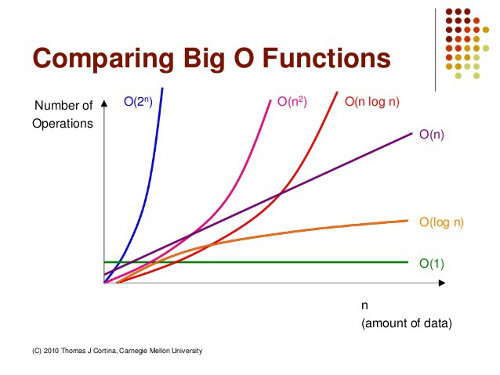
정렬 알고리즘 개요
시간 복잡도
- 문제 해결 시 걸리는 시간과 입력의 함수 관계
시간 복잡도 표기법
- 오메가 표기법
- 세타 표기법
- 빅 오 표기법

Slide 5
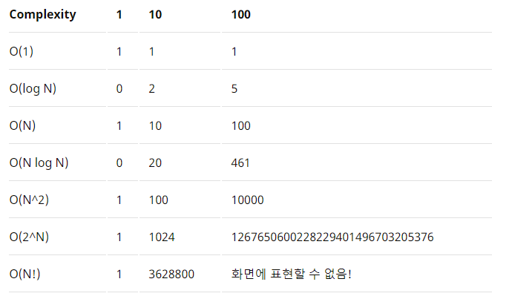


정렬 알고리즘 개요
빅 오 표기법
- 상수항 무시
- 영향력 없는 항 무시

Slide 6
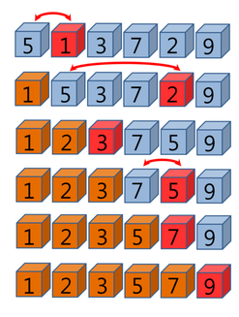
기본 정렬
선택 정렬
시간 복잡도 : O(N^2)

Slide 7
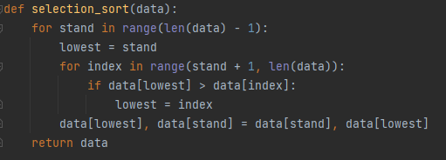
기본 정렬
선택 정렬 구현 코드

Slide 8
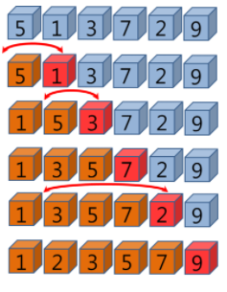
기본 정렬
삽입 정렬
시간 복잡도 : O(N^2)

Slide 9
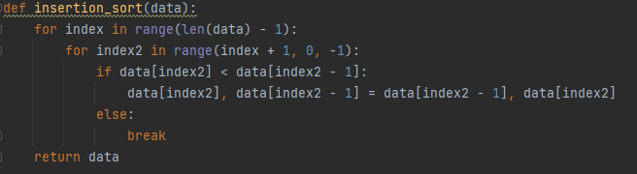
기본 정렬
삽입 정렬 구현 코드

Slide 10
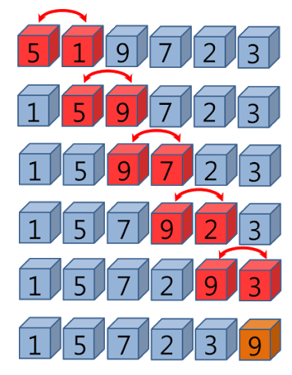
기본 정렬
버블 정렬
시간 복잡도 : O(N^2)

Slide 11
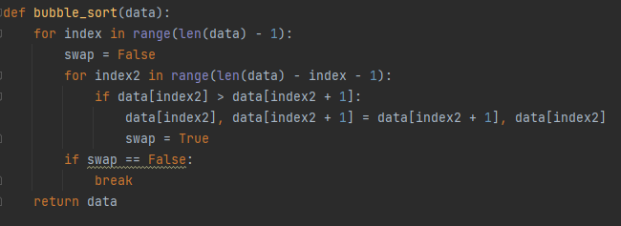
기본 정렬
버블 정렬 구현 코드

Slide 12
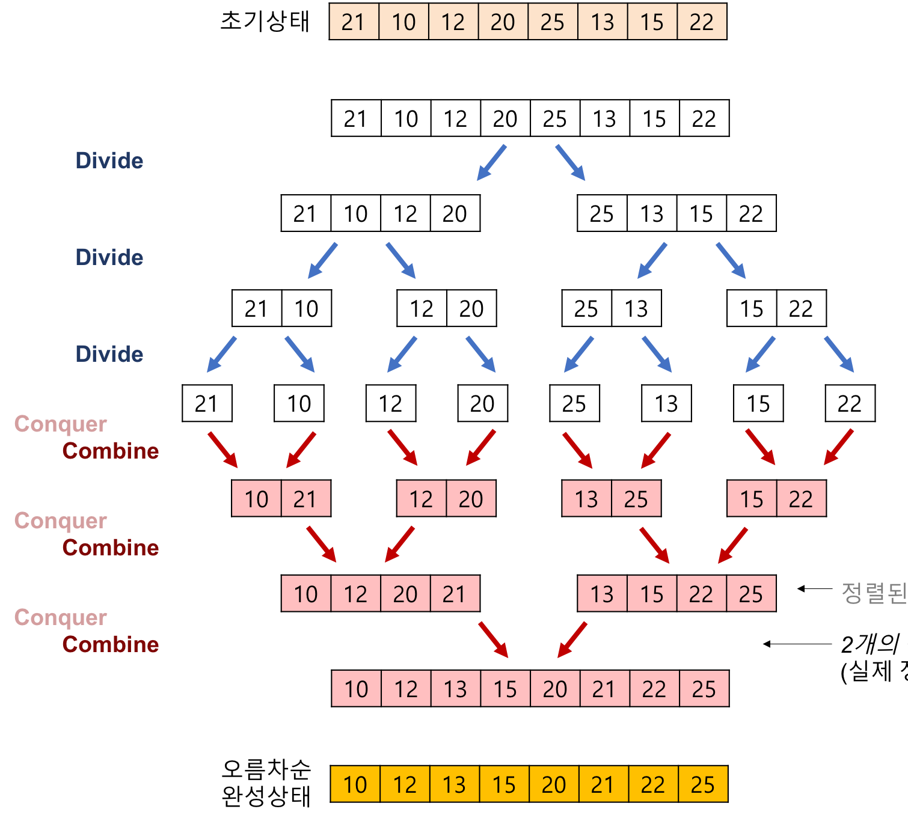
고급 정렬
병합 정렬
시간 복잡도 : O(N logN)

Slide 13
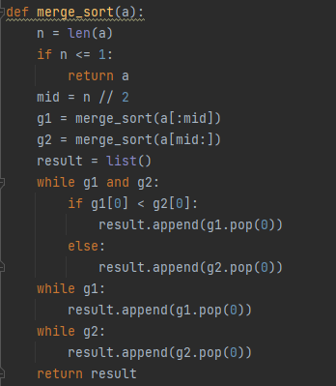
고급 정렬
병합 정렬 구현 코드

Slide 14
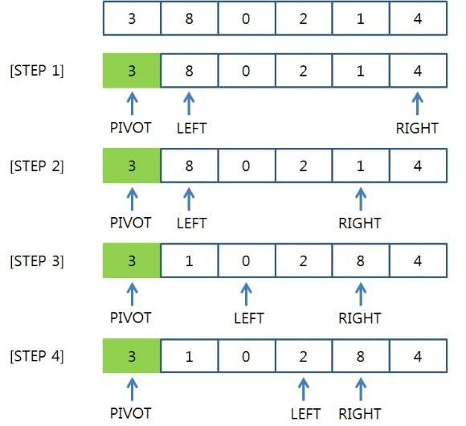
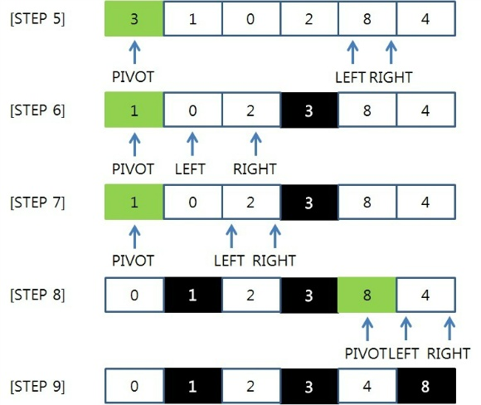
고급 정렬
퀵 정렬
시간 복잡도 : O(N logN)

Slide 15
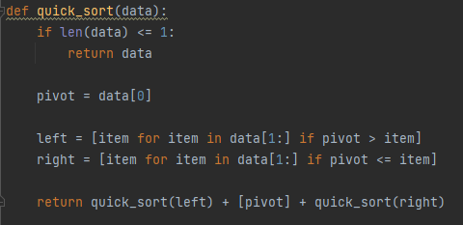
고급 정렬
퀵 정렬 구현 코드

